Slide 1
N O T E
Circuiti e Misure Elettroniche – ING-FIS - POLIMI
Lezione 01 del 11.02.2020
Introduzione al Corso – REGOLE (voti congelati e email) Metrologia e SI [vecchio e nuovo] +unità logaritmiche (dB e dBm)
1 minuto di silenzio in ricordo di chi sta soffrendo e/o si adopera nell’aiutare gli altri in questa difficile situazione dettata dalla diffusione del CoronaVIRUS
# STIAMO A CASA

Slide 2
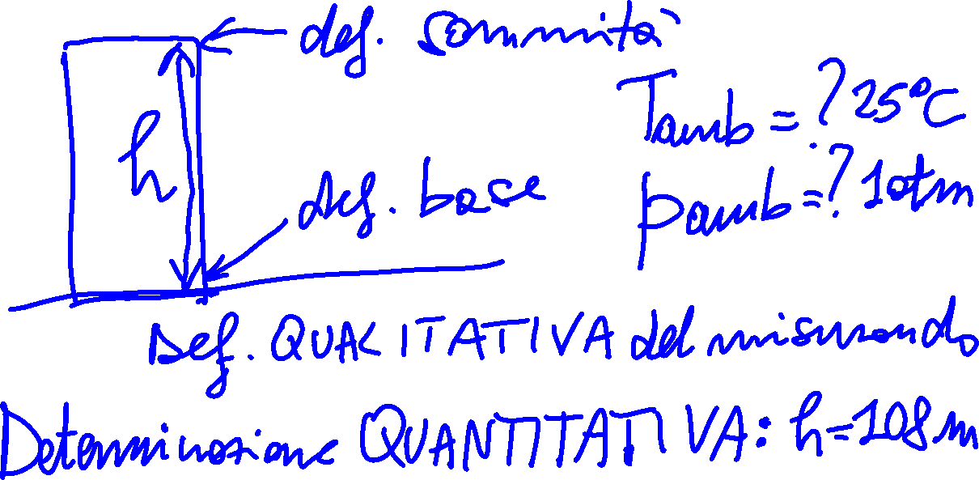

Slide 3
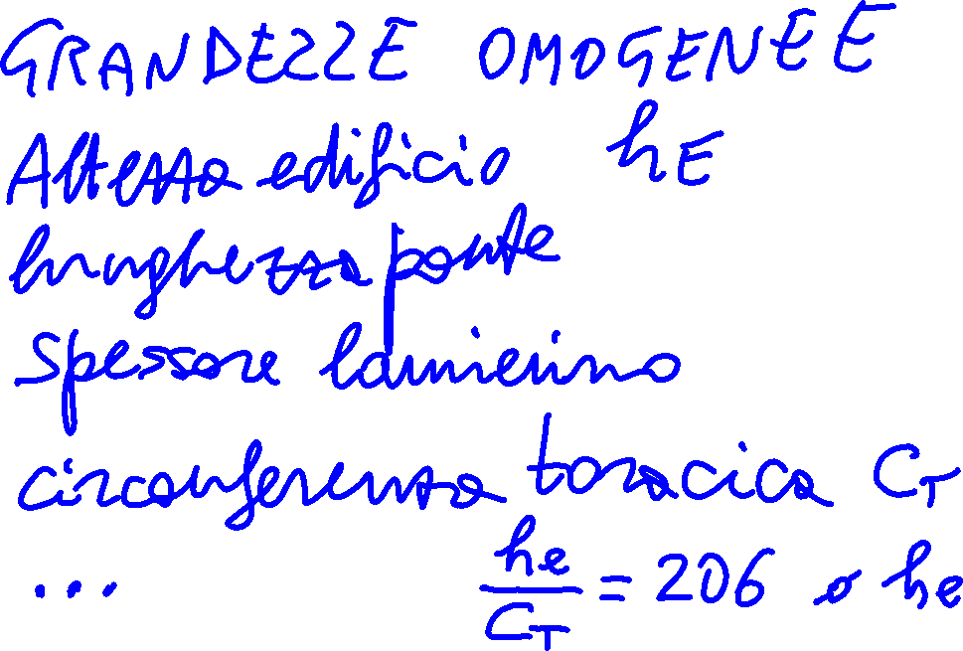


Slide 4




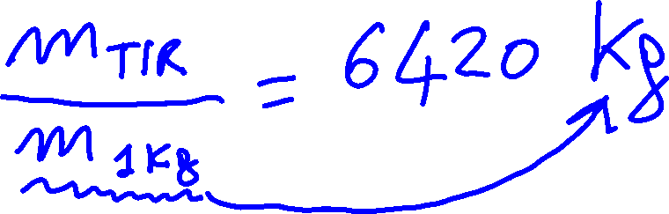



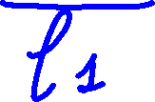
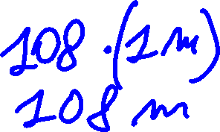



Slide 5

















Slide 6

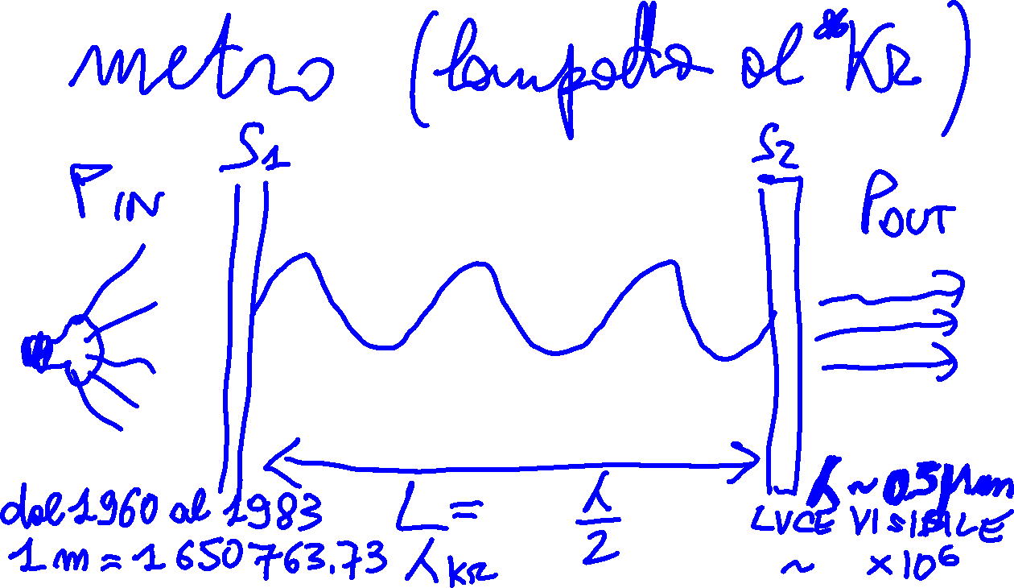




Slide 7















Slide 8
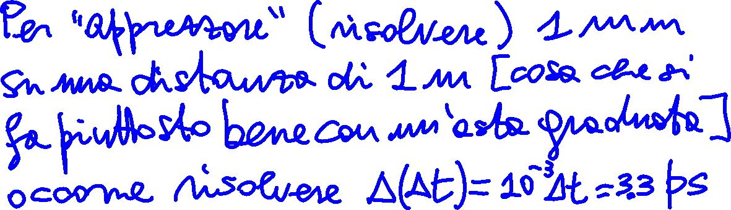
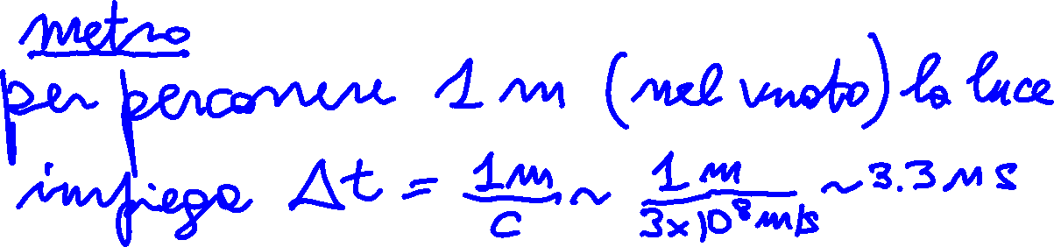

Slide 9
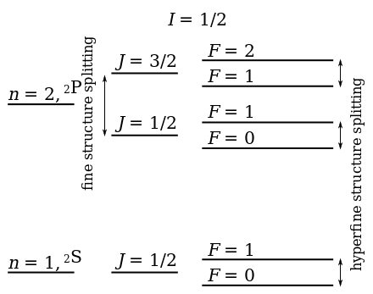

In fisica atomica, l'interazione iperfine è la debole interazione magnetica tra gli elettroni e il nucleo dell'atomo. Questa interazione è causa della separazione dei livelli energetici atomici o molecolari in sotto-livelli, che formano la cosiddetta struttura iperfine dello spettro atomico o molecolare.
Le frequenze di transizione tra due livelli iperfini, essendo molto piccole, sono solitamente nell'intervallo delle radiofrequenze o delle microonde.
Le transizioni tra livelli iperfini di particolari isotopi di cesio o rubidio sono usate come base per la realizzazione di orologi atomici precisissimi.
Attualmente, il secondo è definito come durata di 9.192.631.770 cicli della transizione di struttura iperfine del cesio-133.

Slide 10
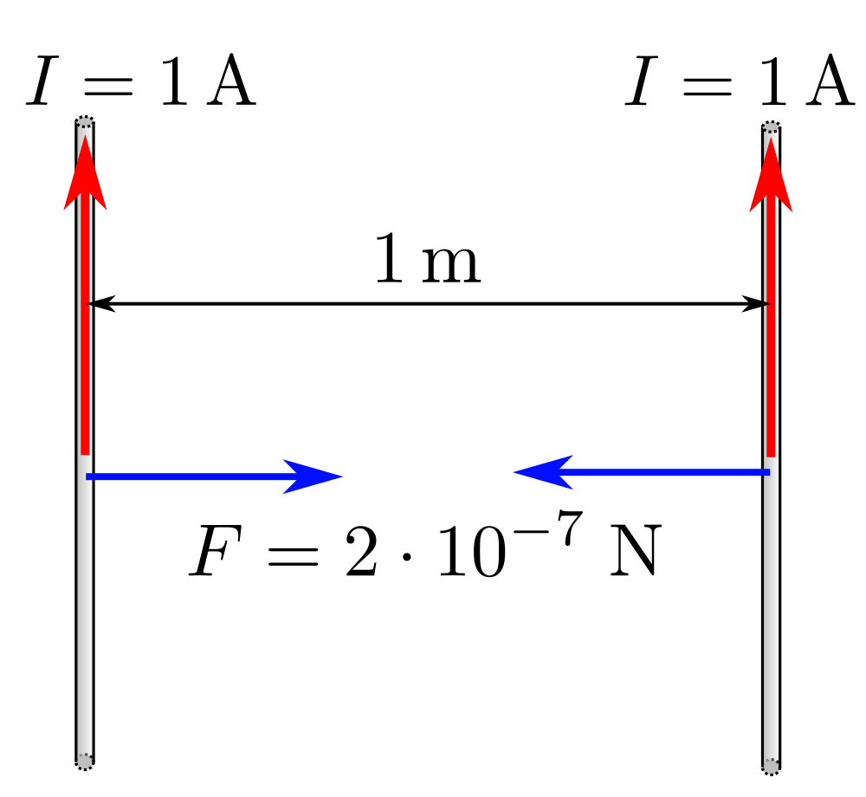
/m

Slide 12
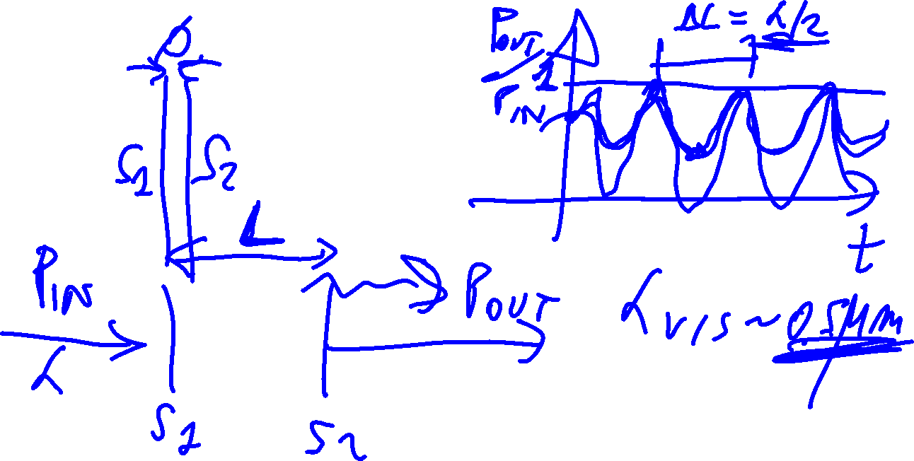

Slide 13
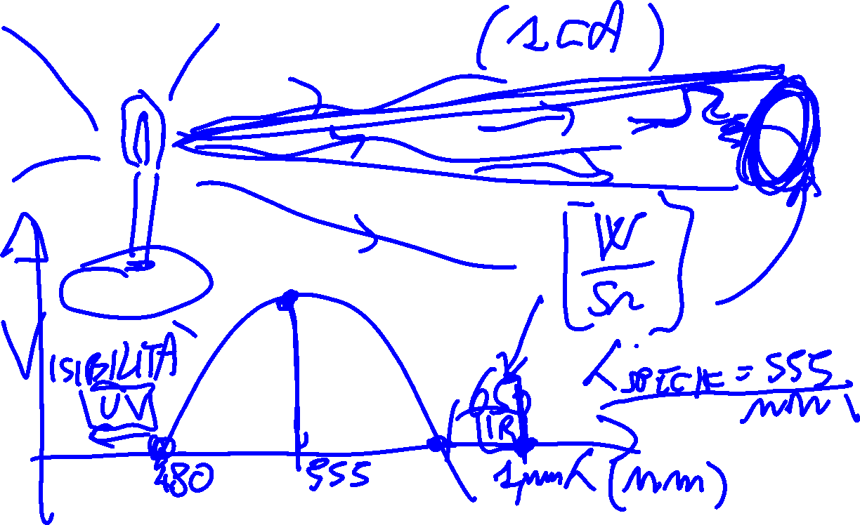

Slide 15
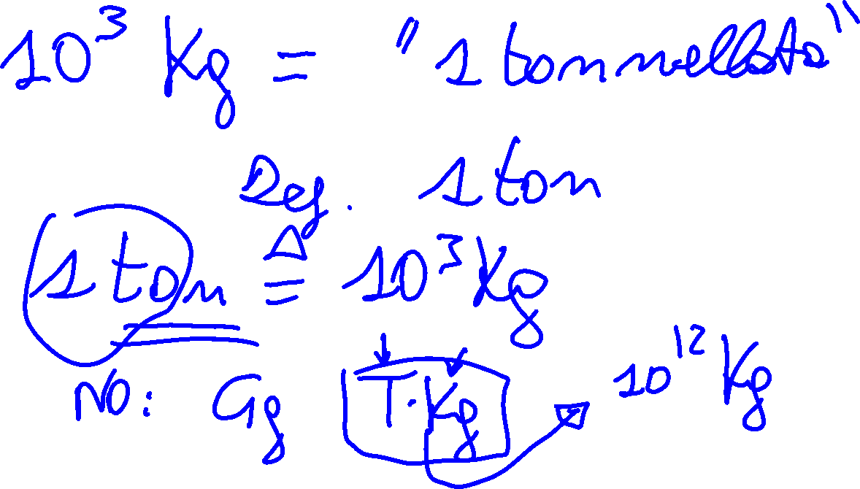

Slide 16

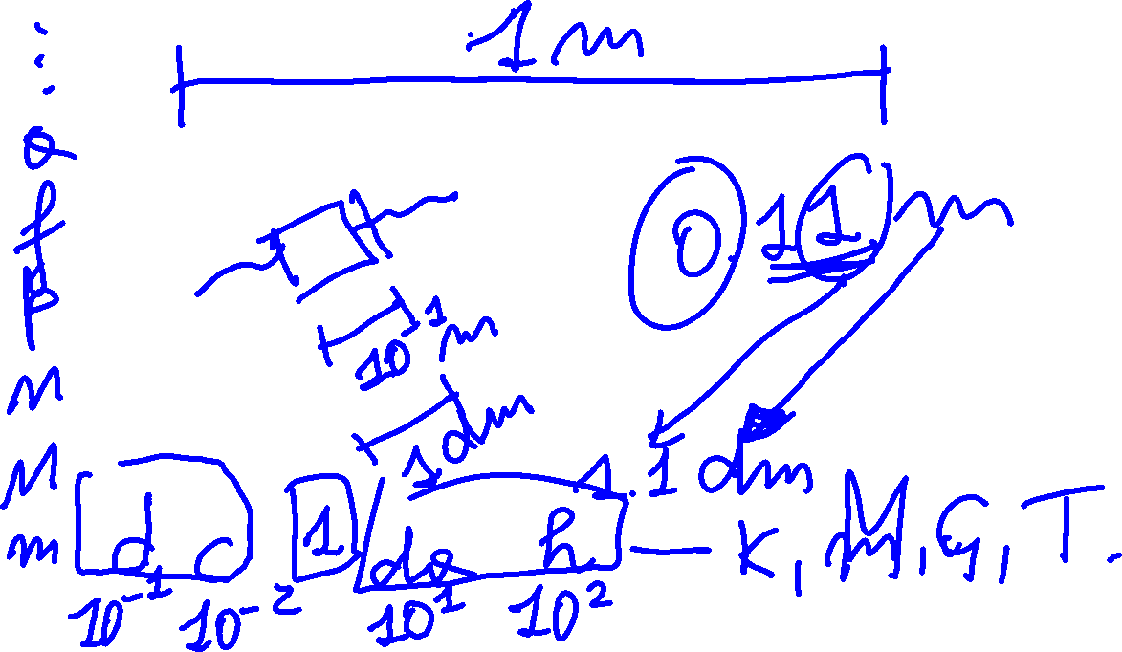

Slide 17
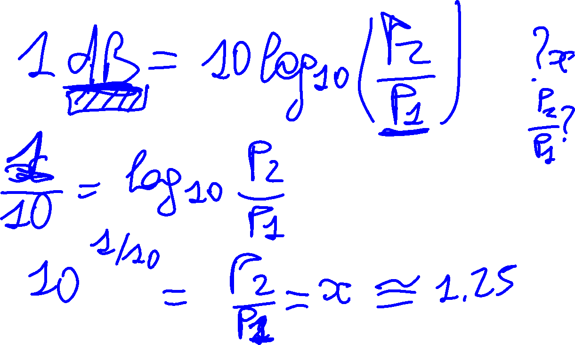

Slide 18
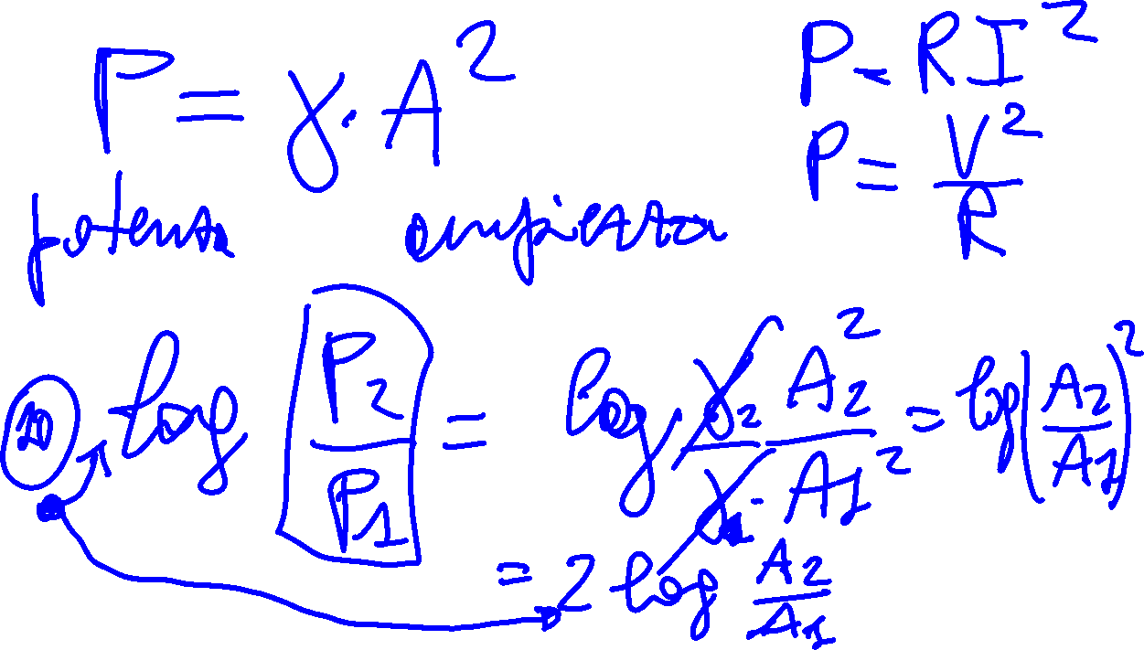

Slide 19
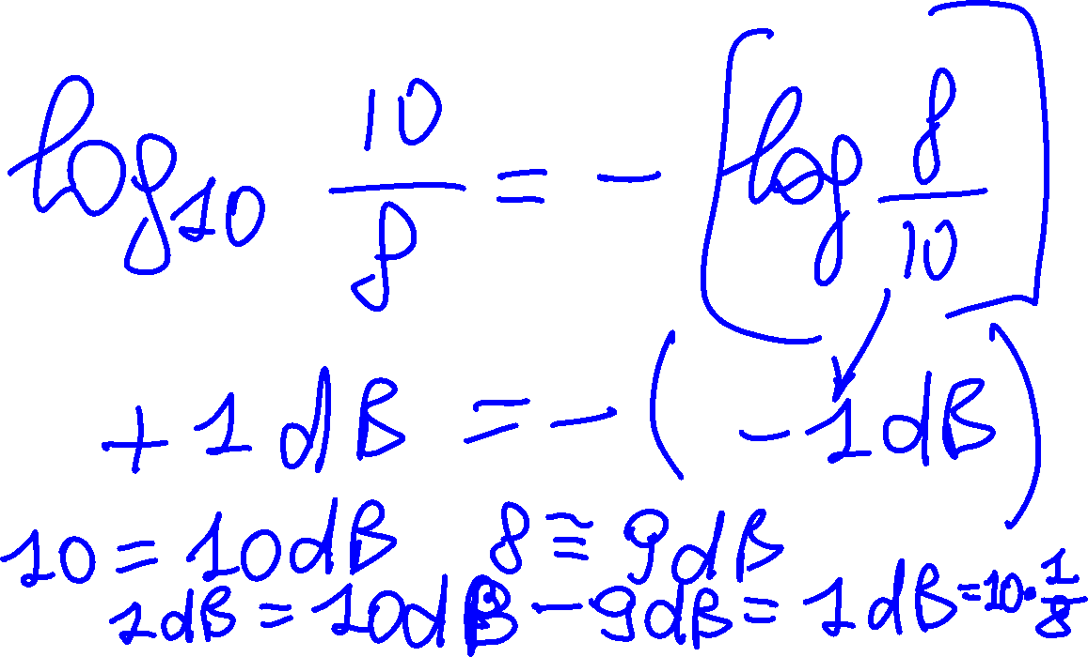

Slide 20

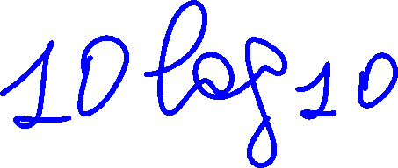


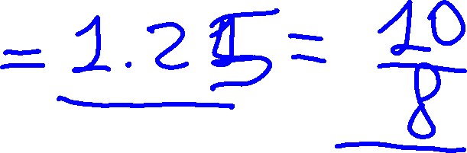

Slide 22

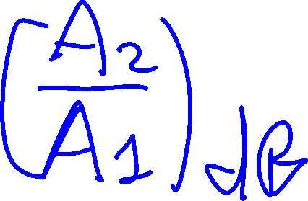
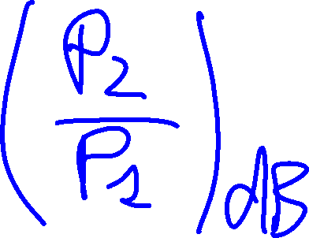





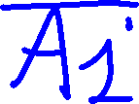

Slide 23
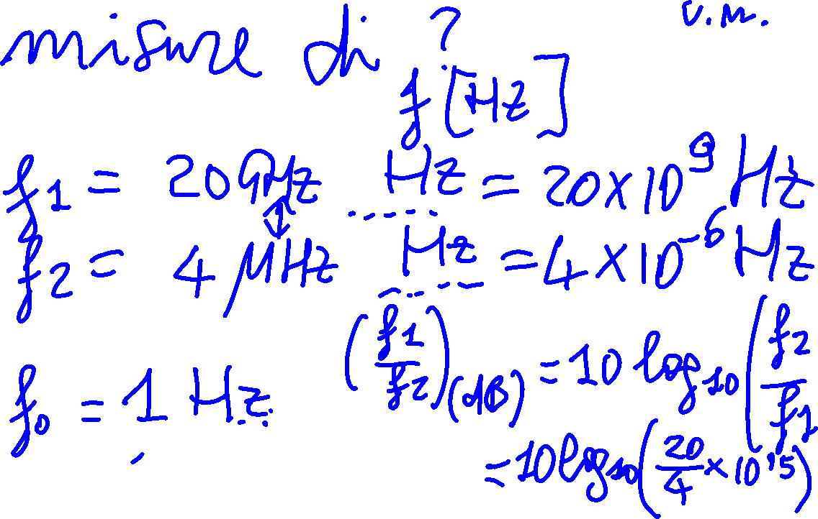

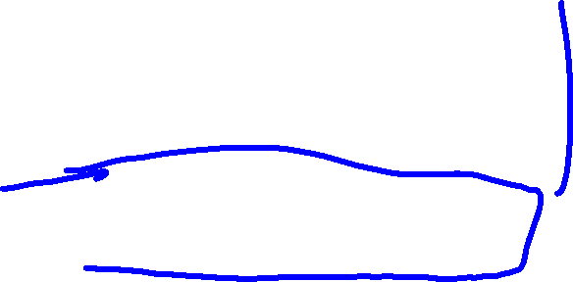

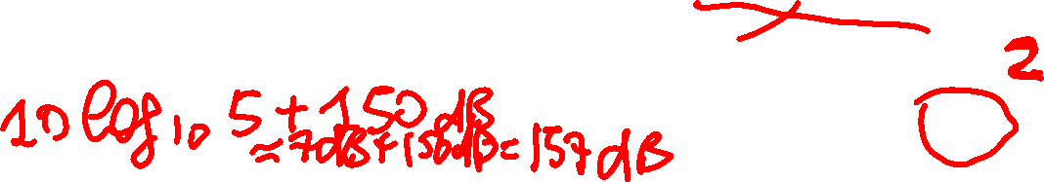

Slide 24
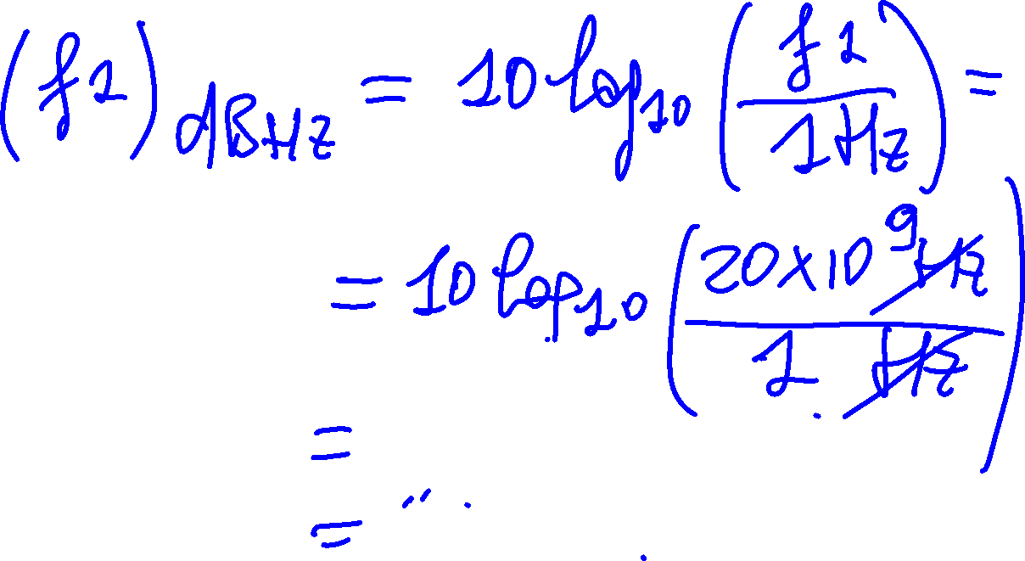

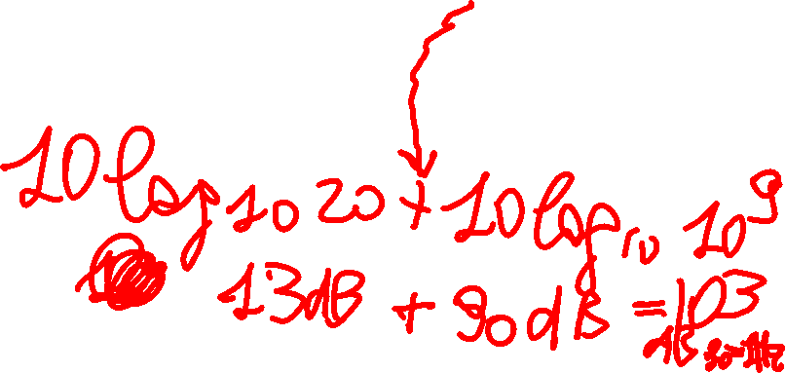

Slide 25



Slide 26
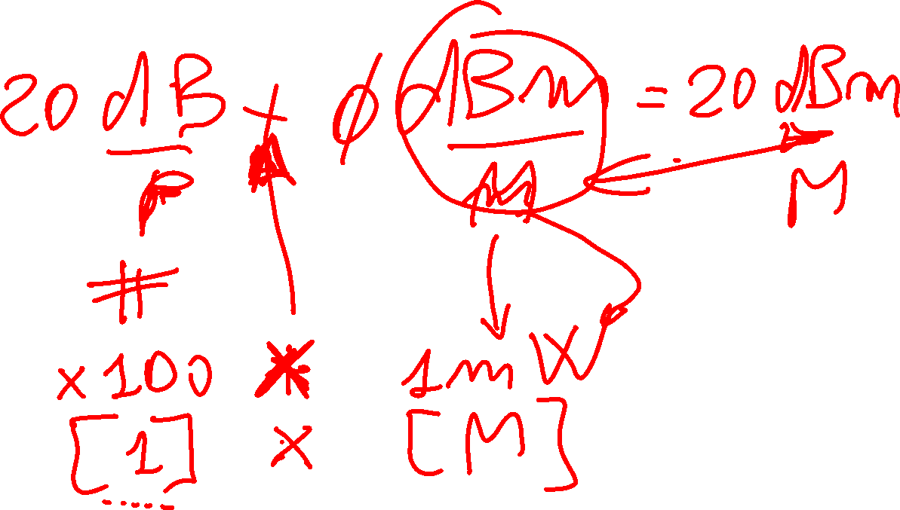

Slide 28
